Slide 1
АКТУАЛНИ ОБРАЗОВАТЕЛНИ ИНИЦИАТИВИ НА МУЗЕИ И БИБЛИОТЕКИ В БЪЛГАРИЯ: НОВО ПРОУЧВАНЕ
Проект с Договор № KП-06-M35/3 от 18.12.2019 на тема „Изследване на съвременни образователни програми на културни институции в България“
Гл. ас. Д-р Соня Спасова

Slide 2
Въведение
Културното наследство принадлежи на миналото, но има важно социално значение и в настоящето, особено със своята образователна функция.
Безспорна е основополагащата и водеща роля на образованието за формиране на ценностите и поведението, както и за придобиване на компетенции на отделната личност.
Съществуват различни определения на понятието „образование“, които единодушно обединяват основната му мисия за съхраняване и развитие на културата.

Slide 3
Културните институции следва да развиват и активни образователни инициативи, чрез които да изпълнят ролята си на посредник между съхранената традиция и съвременността.
Това е и един от механизмите за достигане на актуалните цели на образованието, свързани с неговото устойчиво развитие.

Slide 4
Цел на проекта:
Изследване на разнообразните образователни дейности, които се реализират в две от организациите в състава на институционалната система на културното наследство в страната:
1) музеи;
2) библиотеки.
Период на изследване: 2019-2020 г.

Slide 5
Институтите на културното наследство като система.

Slide 6
Взаимодействието между училищната институция и отделните културни организации в България също са обект на изследване на различни автори.
Настоящият проект си поставя за задача да обедини тези изследвания.
Основна цел: формулиране на конкретни препоръки за взаимодействие между музеите и библиотеките от една страна и системата на училищното образование от друга.

Slide 7
Това дава основание в да бъдат формулирани следните основни задачи:
1. Издирване, проучване и систематизиране на теоретични постановки.
2. Вторична обработка на статистически данни за провежданите образователни инициативи на предварително подбрани културни институции за периода 2019-2020 г.
3. Провеждане на представително проучване, базирано на количествени и качествени изследователски методи за представяне на актуална и всеобхватна картина по отношение образователните инициативи на културните институции.
4. Извършване на анализ и систематизация на резултатите; формулиране на основни констатации и теоретични постановки за повишаване качеството на междуинституционалното сътрудничество и на образователните инициативи.

Slide 8
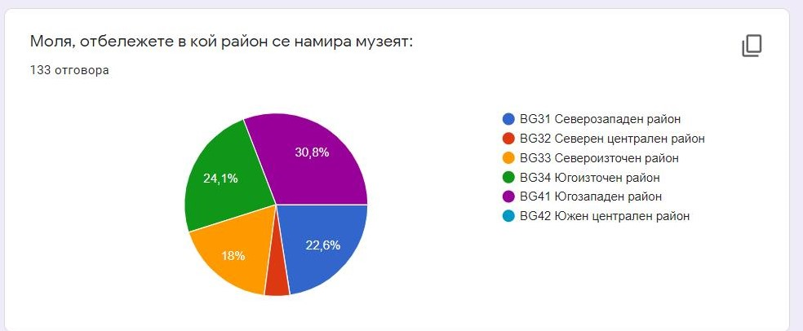
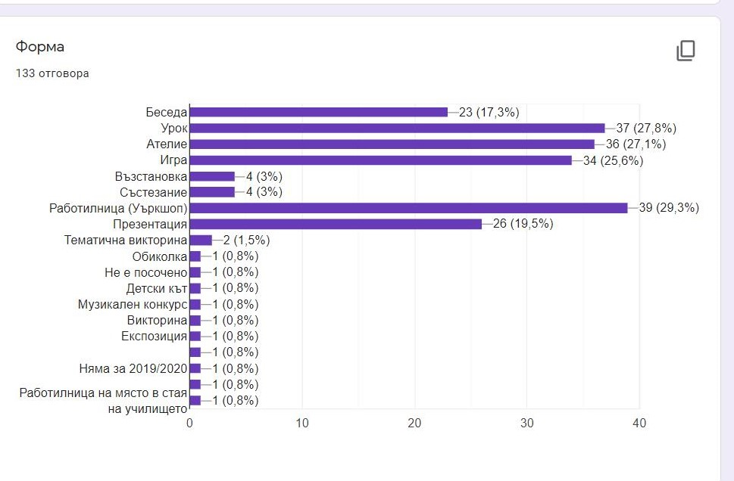

Slide 9
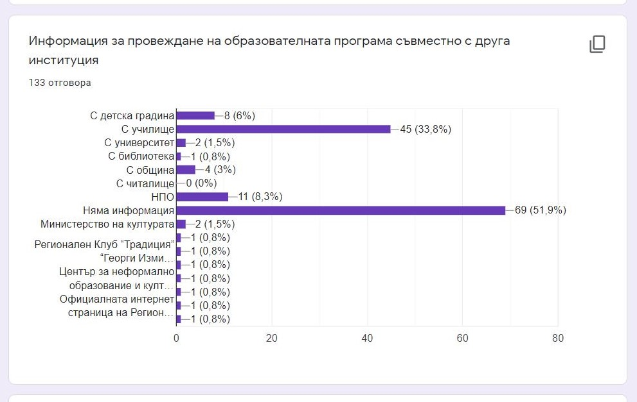

Slide 10
В разработката на проекта предварително са формулирани следните основни хипотези:
1. Образователните инициативи на културните институции са базов фактор за устойчиво развитие на образованието като цяло.
2. Динамичните процеси в съвременното информационно общество и бързото разпространение на новите технологии налага необходимост от иновативни методически и педагогически подходи за повишаване качеството на образованието.
3. Националните и регионални исторически музеи и библиотеки разполагат с незаменим ресурс за интегриране на културното наследство в системата на формалното и неформално образование.

Slide 11
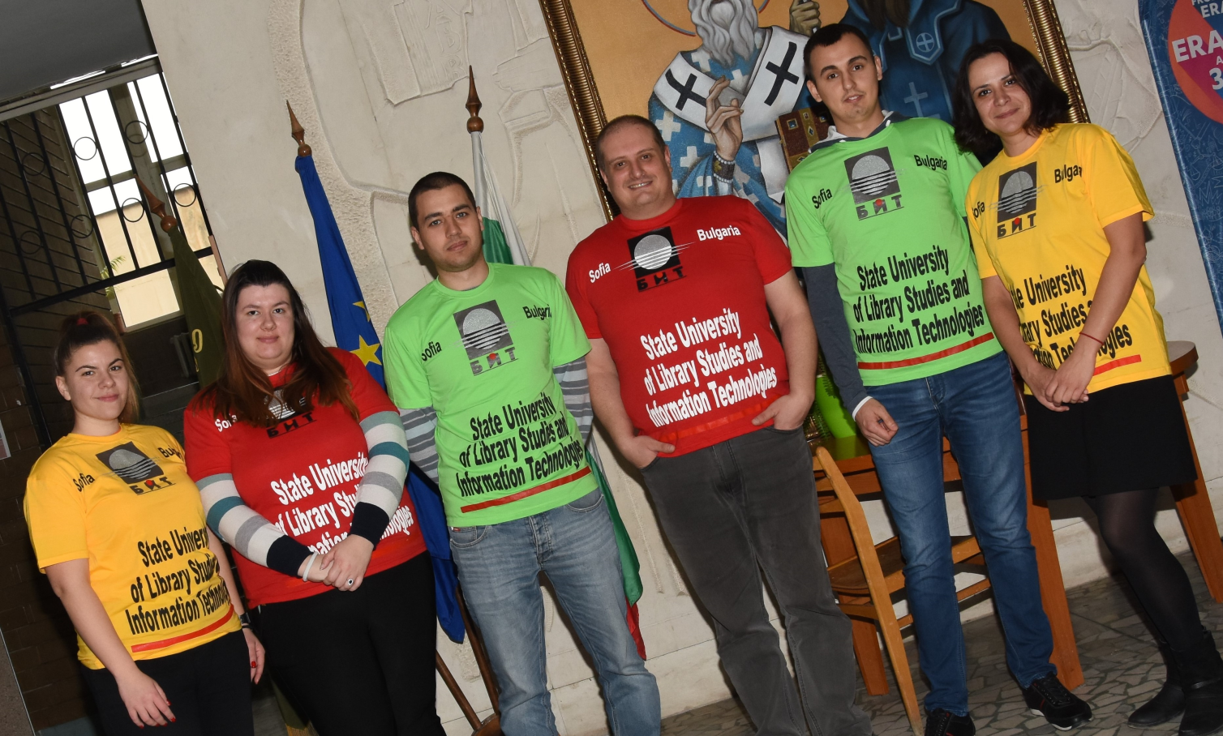
Екипът, който разработва проекта, е в състав от шестима млади учени (асистент, докторанти и студенти) от Университета по библиотекознание и информационни технологии.
За контакт: s.spasova@unibit.bg

